Slide 1
1
業務プロセス説明シート 提出用①
P3：業務プロセスの記入例、P4：「削減される人手による作業」の代表例 を参考に、申請する製品カテゴリの製品に関して
省力化効果を定義する業務プロセスのイメージを作成し、申請時にご提出ください。
1.製品カテゴリ名 業務プロセスイメージ
手作業で行っていた●●業務に省力化製品を導入することで、●●作業や●●作業の削減が可能。
機器処理(全機種)
機器処理(機能の有無で変化)
人手処理(導入後追加)
機器処理(全機種)
人手処理(機器代替対象)
人手処理(上記以外)
作業
毎営業日（1プロセス）
1年ごと
都度
準備
●●業務
確認・検査
後処理
メンテナンス
エラー・
故障対応
導入後
機械
作業員
製品を導入することによって人手で行っていた作業が、どのように機器での作業によって削減されるかを「凡例」に従って、
P3の業務プロセスの記入例、P4の「削減される人手による作業」の代表例を参考に具体的にご記入ください。
「機器設定」「機器処理」「人手処理」などは作業内容とその所要時間を具体的にご記入ください。
導入前
作業員
※ 製品カテゴリ登録の際に定めた【導入前の環境】で、対象の業務を行っている中小企業等が交付申請の対象となります。
2.製品導入前環境における典型的な作業量・作業回数
記入欄
導入事例等をもとに、製品の導入が想定される中小企業等で、製品導入前に、
自社の従業員が1日当たり該当の作業を何人で、何回程度もしくは、何時間程度
行っている事例が典型例と考えられるか、ご記入ください。

Slide 2
2
業務プロセス説明シート 提出用②
省力化効果を発揮し、業務プロセス実現のために必要な製品の本体・必須の構成要素・製品名と価格帯について記載してください。
3-1.業務プロセス実現のために必要な製品本体と必須の構成要素
記入欄
[製品本体および本体価格に含まれる構成要素]
製品本体：
[本体価格に含まれずオプションとして別価格で販売されている構成要素や、本体と型番が異なり別価格で販売されている装置]
必須の構成要素①：
説明：
必須の構成要素②：
説明：
記入例１
製品本体：自動選別装置 １台
専用カメラ １台
必須の構成要素①：コンプレッサー １台
説明：本体動作に必須の装置。
建屋集中配管を利用する場合は必須の構成とならない
必須の構成要素②：集塵機 １台
説明：法令により設置が義務付けられている。
標準的機種のみ製品登録を想定
■製品導入後の業務プロセスを実施するため、製品本体と一体不可分であるものや、必要最低限の構成要素を記載してください。
（製品本体価格の単価が50万円（税抜き）以上であり、本補助金の補助上限金額に比して 著しく高額でないもの）
※製品登録における留意事項
・製品本体の稼働（導入後の業務プロセスの実施）に必須の構成要素以外は製品登録の対象外となります。
・業務プロセスを実施するために必要な特定の機能を有する機器のみが対象となります。（必須の構成要素でも、一般的に販売されているパソコン、タブレット、スマートフォン等は補助対象外となるため、製品登録できません。また、ソフトウェアの月額利用料、クラウドサービスの利用料等のサブスクリプション、予備品や消耗品も補助対象となりません。）
・製品登録は、（中小企業向けの製品として）製品本体、構成要素の数量等が固定で、可変しないものを1つの製品としてカタログに登録する必要があります。
（製品本体のバリエーション、構成要素の組み合わせごとに
1つの製品として登録する形式となっています。）
記入例2
製品本体：センサー管理システム 1
必須の構成要素①：温度センサー5個、10個、20個を想定
説明：温度センサーがデータを送ることで、センサー管理システムが動作する。
製品構成を検討する際は、
P5.製品登録における特に重要な注意事項
（製品本体と必須の構成要素について）
を必ず参照してください。
記入例3
製品本体：保管装置（1ｍ x 10m x 5段）
（1ｍ x 20m x 5段）
（1ｍ x 20m x 8段）
必須の構成要素①：搬出入用装置（コンベア） 1台
説明：本体である保管装置へ自動搬出入するための装置
3-2.登録が想定される代表的な製品とその価格帯
記入欄
①製品名：
製品情報：
②製品名：
製品情報：
③製品名：
製品情報：
④製品名：
製品情報：
記入例１
製品名：製品名a （メーカー名A）
製品情報：http://xxxxxxxxxx,co,jp/xxxxxxxxx/xxxxxxxxx
製品名：製品名b（メーカー名B）
製品情報：カタログ情報を別途添付
登録が想定される製品名とメーカー名、その製品の情報（ホームページのアドレスもしくはカタログを別途添付など）をご記入ください。
登録が想定される製品のおおよその価格帯をご記入ください。
価格帯による機能・性能の違いがある場合は、あわせてご記入ください。
製品の価格帯：
記入例１
200万円～300万円が主な製品の価格帯
エントリーモデル：50～100万円程度
ミドルレンジモデル：500～1000万円程度
ハイエンドモデル：3000万円程度
価格帯による機能・性能の違い：加工速度、工具搭載可能数、
加工対象物のサイズ、装置本体のサイズ、一度に同時加工できる数により価格帯が異なる など
法定耐用年数（減価償却資産の耐用年数）：
法定耐用年数（減価償却資産の耐用年数）の「構造・用途」、「細目」、「年数」を記入ください。
（導入環境・業種により異なる場合は、代表的と思われる年数をご記入ください。）

Slide 3
3
業務プロセス説明シート 業務プロセスの記入例
製品導入前の人手による業務プロセス・業務時間や、製品導入後の省力化された業務プロセスを、製品の機能・性能値や中小企業への導入事例等をもとに、以下のような業務プロセスを作成します。
1.製品カテゴリ名 業務プロセスイメージ 記入例
手作業で行っていた●●業務に省力化製品を導入することで、●●作業や●●作業の削減が可能。
機器処理(全機種)
機器処理(機能の有無で変化)
人手処理(導入後追加)
機器処理(全機種)
人手処理(機器代替対象)
人手処理(上記以外)
作業
毎営業日（1プロセス）
1年ごと
都度
準備
●●業務
確認・検査
後処理
メンテナンス
エラー・
故障対応
導入後
機械
●分/回
●分/回
機器処理①②
処理③
処理③ 機器性能により
異なる処理・作業
作業員
●分/回
●分/回
●分/回
●分/回
●分/年・台
事前準備
移動等
機器設定
人手処理
③´
確認
記録確認
機器洗浄
メンテナンス
定期点検
故障等
対応
同等の業務量と想定
(以降、同様)
導入前
作業員
●分/回
●分/回
●分/回
●分/回
事前準備
移動等
人手処理
①
人手処理
②
人手処理
③
検査
やり直し
作業記録
片づけ
3回程度
繰り返し
2.製品導入前環境における典型的な作業量・作業回数 記入例
記入例１：製品導入前は、上記の作業を従業員の4割程度が、1日4時間程度で、
1人あたり20回（20個生産）行っているのが典型的な事例と考えられる。
記入例２：製品導入前は、1製品（1ライン）あたり、上記の作業を2名が、
1日6時間程度で、500回（500個生産）行っているのが典型的な事例と考えられる。など
導入事例等をもとに、製品の導入が想定される中小企業等で、製品導入前に、
自社の従業員が1日当たり該当の作業を何人で、何回程度もしくは、何時間程度
行っている環境が典型例と考えられるか、ご記入ください。

Slide 4
4
業務プロセス説明シート 「削減される人手による作業」の代表例
省力化指数上算出が可能な「削減される人手による作業」の代表例を以下に示します。業務プロセスイメージ作成の際に参照ください。
■自動化による人手作業の削減
■セルフ化による人手作業の削減（店舗スタッフ等の作業削減）
■遠隔化による人手作業の削減
導
入
後
機
械
機器処理
商品選択
（セルフサービス）
決済処理
（セルフサービス）
機器処理
5％
4回/年
作
業
員
5分/回
1分/回
1分/日
1分/回
20分/回
15分/回
機器設定
確認
売上集計
問合せ
対応
設定変更
（商品登録）
機器操作
遠隔確認
y1
y2
y1
y2
y3
導
入
前
作
業
員
50分/回
5分/回
3分/組
1分/組
25分/日
30分/回
15分/回
30分/回
人手処理
測定
検査
注文受付
決済
対応
売上
集計
移動
機器操作
現地確認
移動
機器による処理時間
x1
x2
x1
x2
x1
x2
x3
人手による作業時間
■高速化・機器補助による人手作業の削減
■高機能化による人手作業の削減
■簡易化・デジタル化による人手作業の削減
導
入
後
機
械
機器処理
機
械
機
械
機器処理
機器処理
①②
機器処理
30秒/回
50秒/回
20秒/回
60分/回
10分/回
15分/回
5分/処理
1分/回
作
業
員
作
業
員
機器操作
立会・確認
作
業
員
機器設定
（一部）
立合
機器処理
確認
運搬・設置
準備
補助・操作
運搬・設置
確認
設置準備
設置
y1
y1
y1
y2
y3
導
入
前
作
業
員
作
業
員
180分/回
機
械
30秒/回
180秒/回
20秒/回
設置準備
人手処理
機器
処理①
機器
処理②
5分/回
120分/回
5分/回
運搬・設置
準備
人手処理
運搬・設置
確認
10分/回
10分/回
準備
人手処理
処理結果
記録
作
業
員
x1
作
業
員
人手処理
設置
運搬
設置
x1
x2
x1
1名
x1

Slide 5
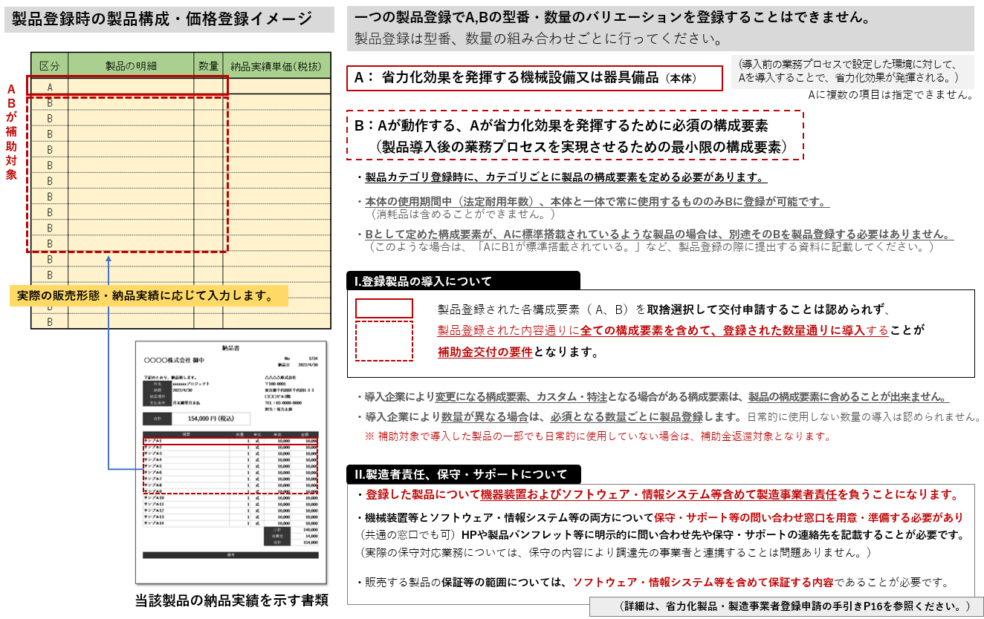
５
製品登録における特に重要な注意事項（製品本体と必須の構成要素について）
製品カテゴリごとに定められる製品構成に関して、省力化製品をカタログに製品登録する際の特に重要な注意事項です。

